Slide 1


Comer bien también es dar amor.
Fecha del Reporte
10/10/2025

Slide 2
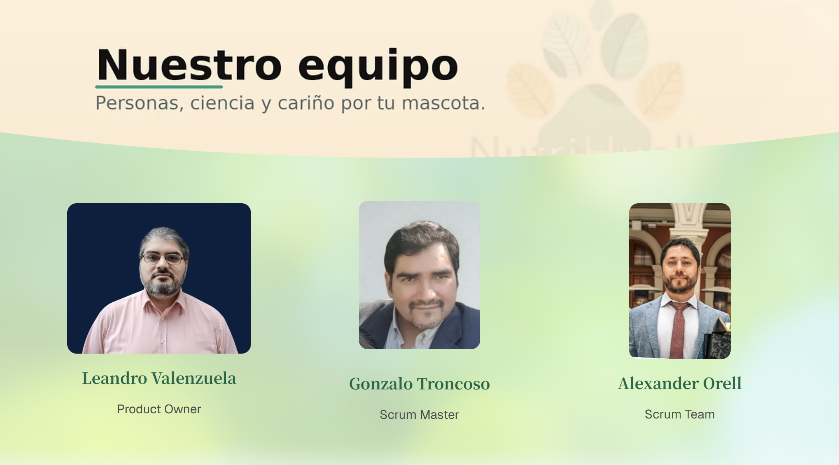

Slide 3

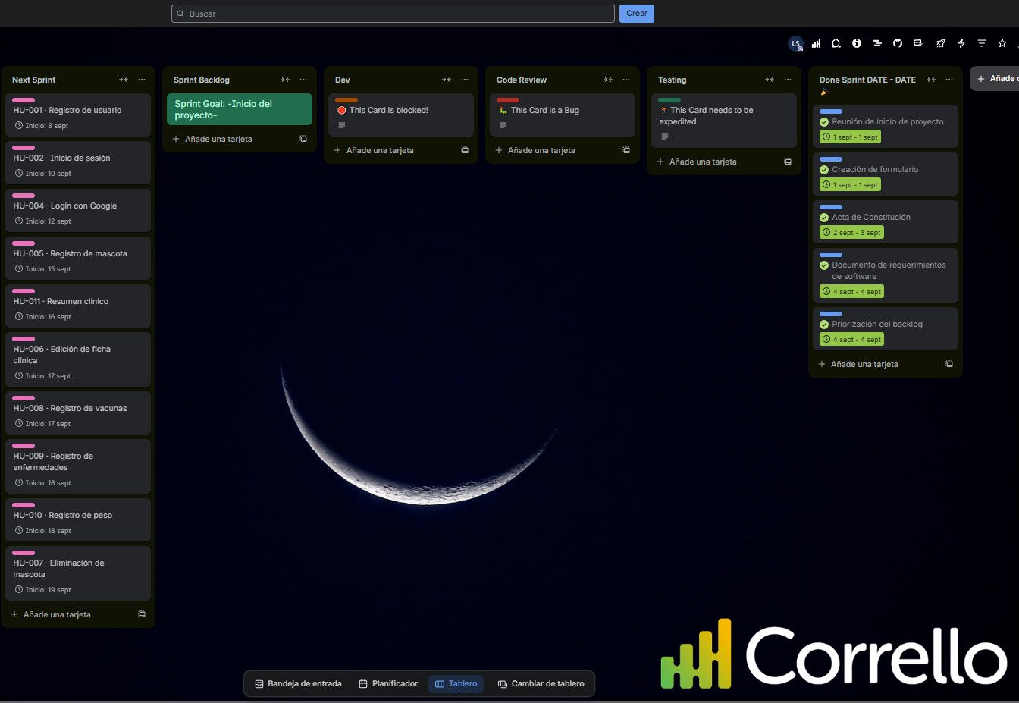

Evidencia Sprint 1

Slide 4
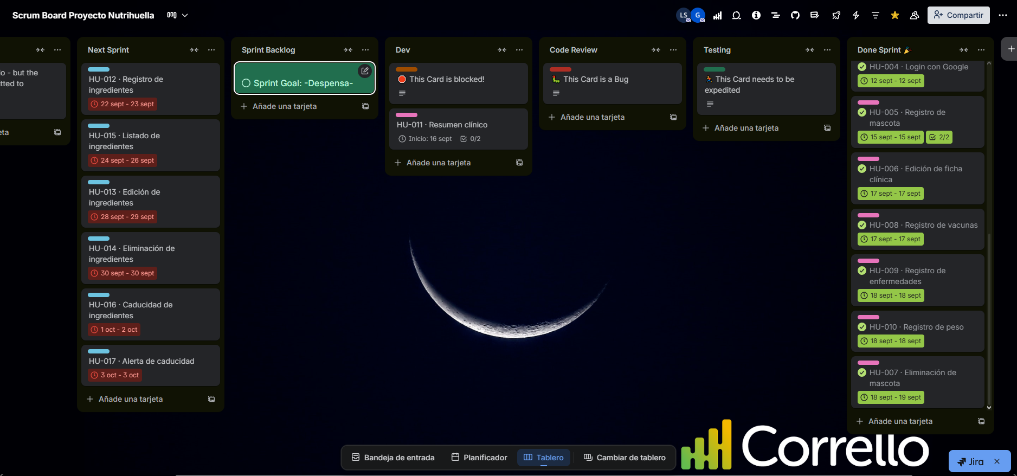
Evidencia Sprint 2

Slide 5
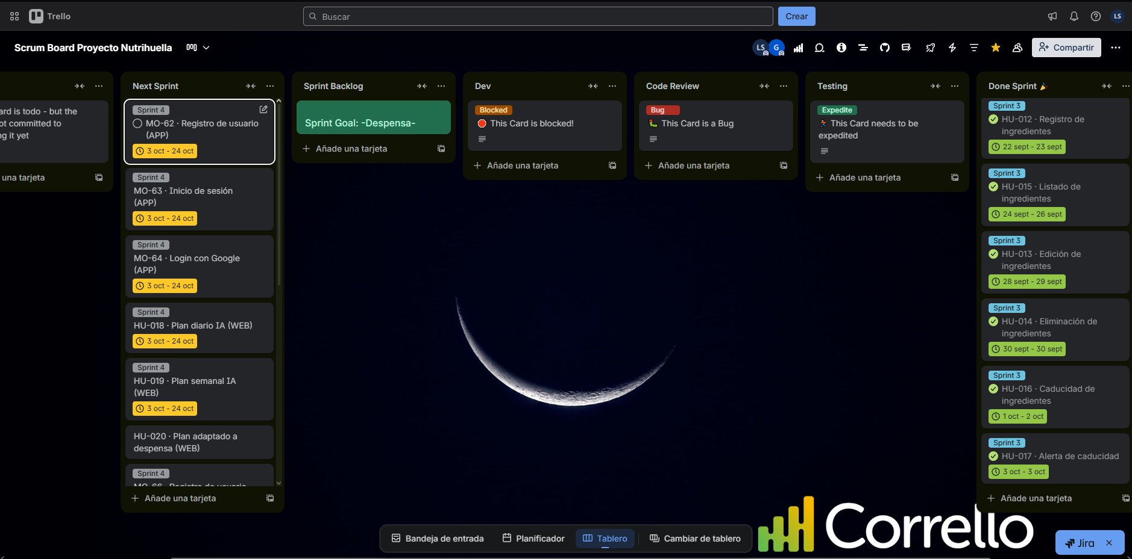
Evidencia Sprint 3

Slide 6
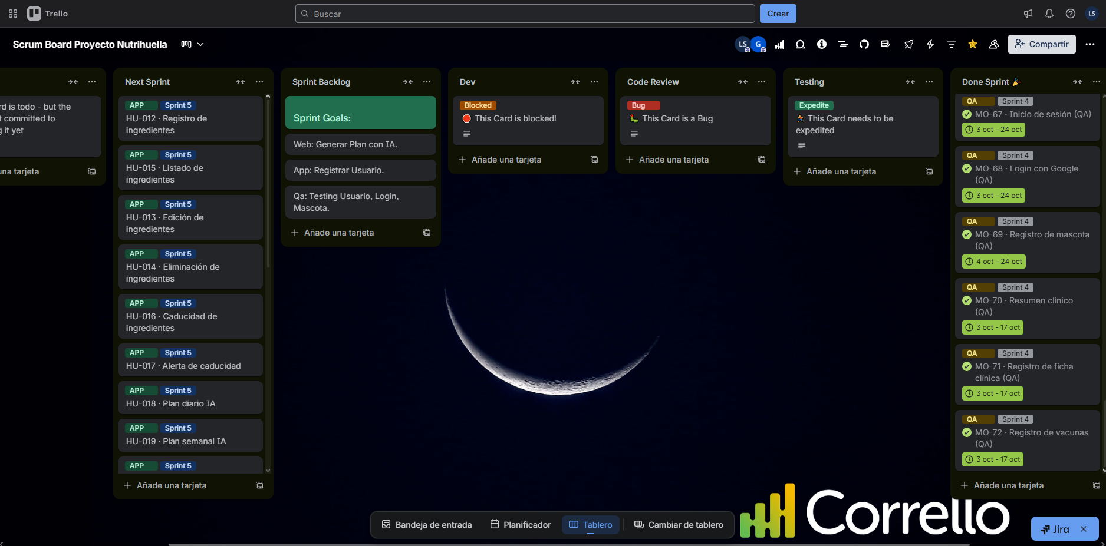
Evidencia Sprint 4

Slide 7
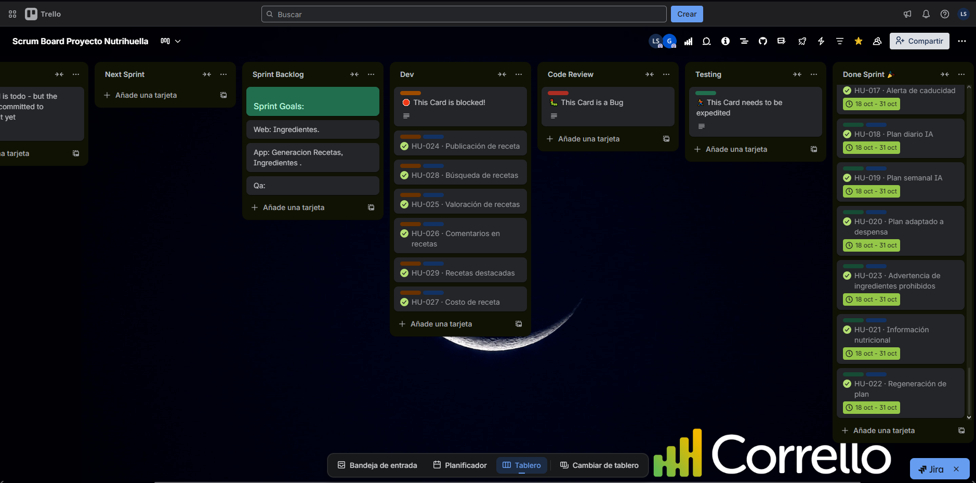
Evidencia Sprint 5

Slide 8


Comer bien también es dar amor.
“Muchas gracias ”

